Slide 1
Promoviendo habilidades socioemocionales en casa
Traducido por Susan Morales y Brenda Andress

Slide 2
Agenda
Pasos y soluciones para la resolución de problemas
Proceso de resolución de conflictos
Tortuga Tucker
Estrategias de autorregulación
Recursos

Slide 3
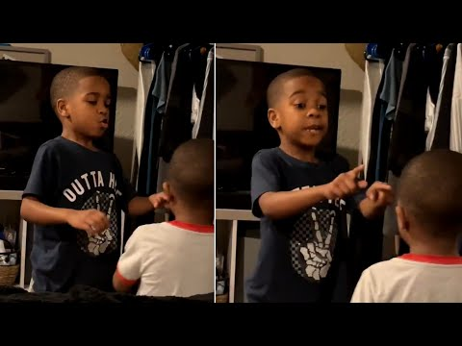

Slide 4
La resolución de problemas implica...
Usando pasos clave para resolver conflictos
Pensando en soluciones alternativas
Aprender que las soluciones tienen consecuencias
Aprender a evaluar soluciones- ¿Es justo? ¿Produce buenos sentimientos?
¿Qué hacer cuando una solución no funciona?

Slide 5
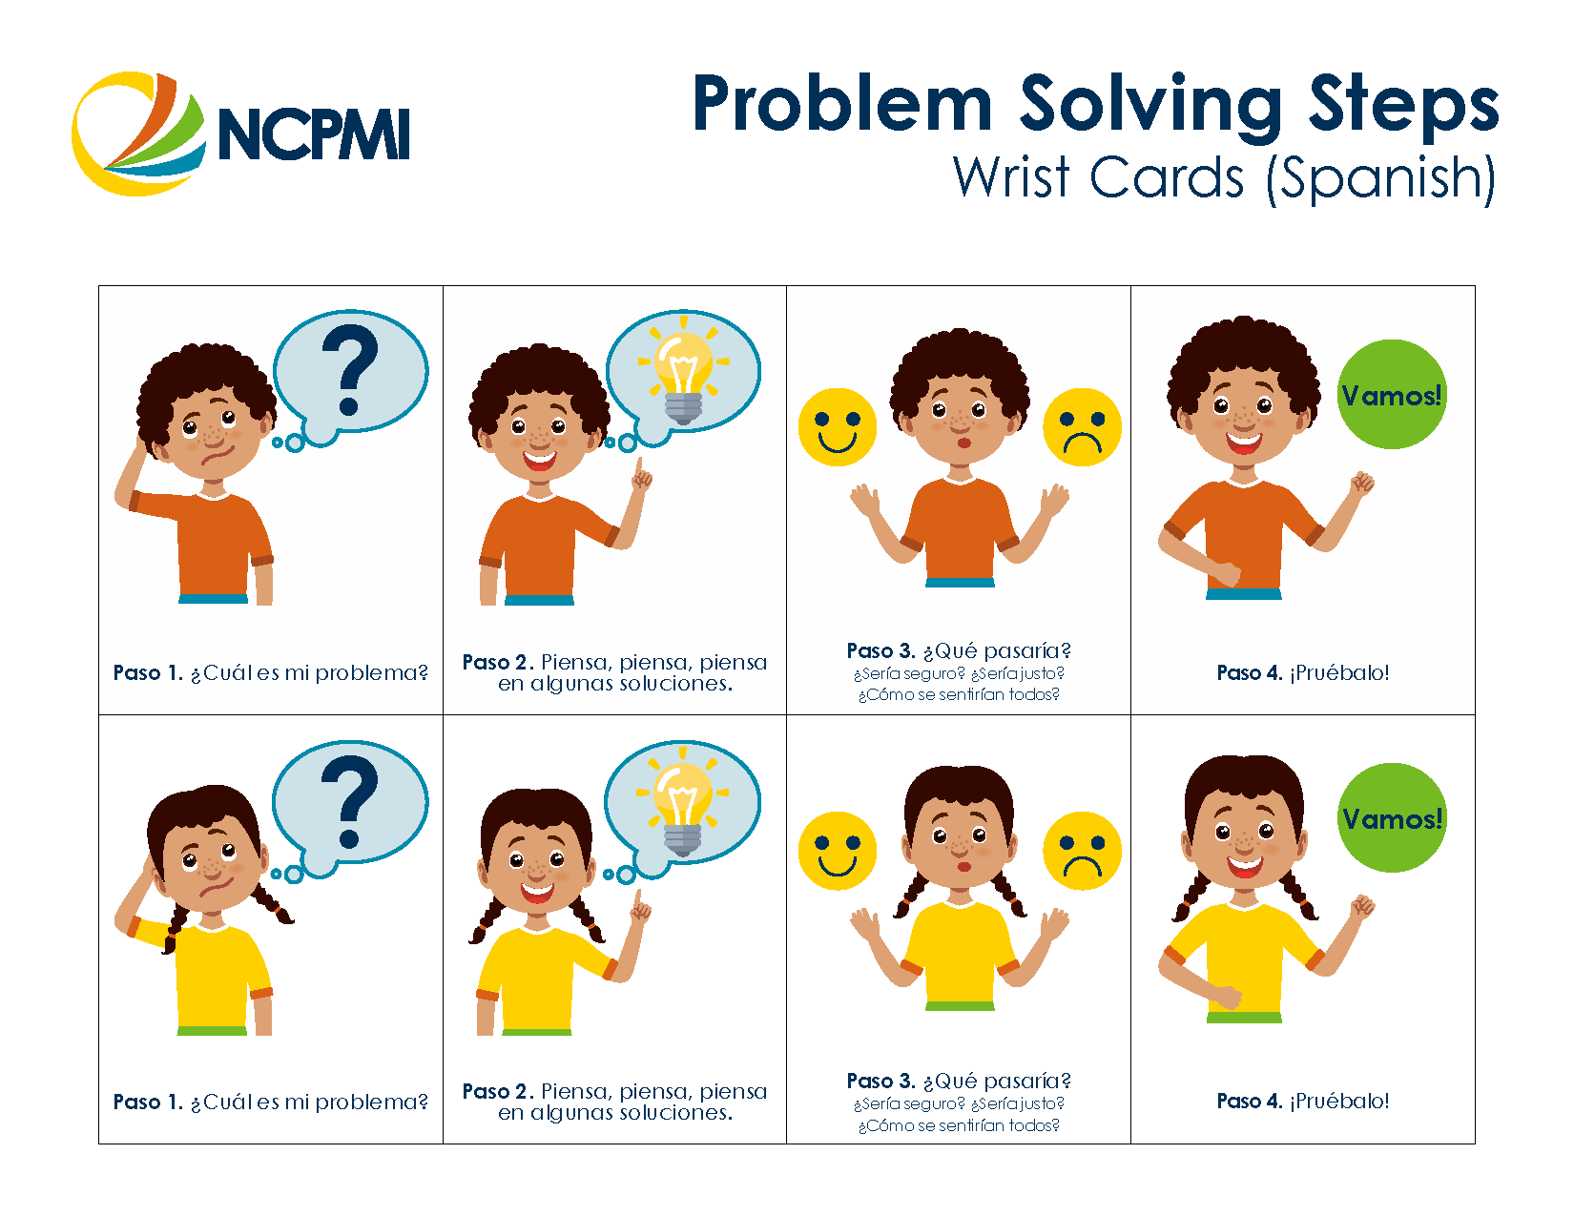
Pasos para la Resolución de Problemas
¿Sería seguro?
¿Sería justo?
¿Cómo se sentirían todos?
Notes:
Discuss BREATHE, THINK and DO app from Sesame Street

Slide 6
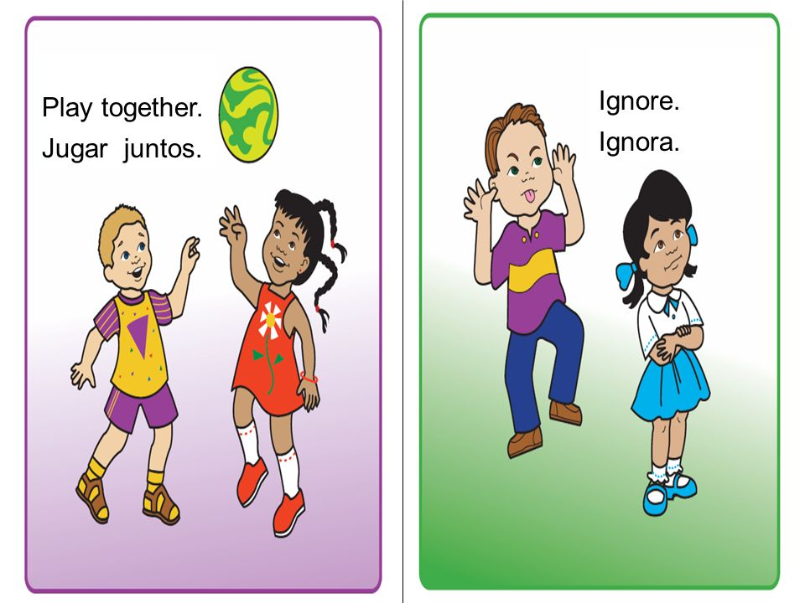
Ayude al estudiante a pensar en una posible solución:
Conseguir un adulto
Pregunta amablemente
Ignorar
Jugar
Di, “por favor, detente..”
Di, “por favor.”
Compartir
Intercambiar juguetes/objetos
Esperar y turnarse
Notes:
It is important that children learn the “get an adult” solution first so that as the child is learning these solutions the adult can help keep all children safe and/or guide other possible solutions and help scaffold peer interactions. Other possible solutions are: take a break, get a friend, get help, talk about it, walk away, etc.
Es importante que los niños aprendan primero la solución de “conseguir un adulto” para que, a medida que el niño aprenda estas soluciones, el adulto pueda ayudar a mantener seguros a todos los niños y / o orientar otras posibles soluciones y ayudar a mejorar las interacciones entre compañeros. Otras posibles soluciones son: tomar un descanso, buscar un amigo, buscar ayuda, hablar de ello, alejarse, etc.

Slide 7
Otras posibles soluciones son:
tomar un descanso
buscate un amigo
consigue ayuda
hable al respecto
alejarse

Slide 8
Pasos para Resolver Conflictos
1. Acercarse con calma
2. Reconocer los sentimientos
3. Obtener información
4. Replantear el problema
5. Solicite ideas de soluciones y elija una juntos
6. Estar preparado para dar apoyo de
seguimiento
Notes:
Ask volunteers for role playing or give vignettes.
Pida a las voluntarias que representen roles

Slide 9
L os problemas ocurren en nuestra vida cotidiana, incluso los peques
se enfrentan a conflictos. Las habilidades de resolución de conflictos
juegan un papel importante en el mantenimiento de relaciones saludables.
Es nuestro trabajo como adultos enseñar a nuestros peques a
resolver problemas. Estos son los pasos para resolver conflictos:
Ejemplo de situación: Malia y Kesha están peleando porque Kesha le arrebató la muñeca mientras jugaban juntas. Malia se puso a llorar
1. El adulto debe acercarse a ambos peques con calma. Coloquese usted mismo entre ellos, en su nivel. Use una voz tranquila y un toque suave. Permanezca neutral en lugar de tomar partido.
2. Reconozca los sentimientos
3. Recolecte información
Adulto: ¿Cuál es el problema? (Malia explica la situación)
4. Reafirma el problema
5. Pida ideas de soluciones y elijan una juntos.
Adulto: Ok ¿qué podemos hacer para resolver este problema? ¿Solo tenemos una muñeca y ustedes son dos? "
* Anime a los peques a pensar en soluciones. Las soluciones pueden ser compartir, turnarse con un temporizador de cocina (consulte las tarjetas de solución adjuntas)
6 Esté preparado para el apoyo de seguimiento
De adultos a peques: "Ahora que tenemos una solución al problema, la usaremos. Me gusta cómo trabajamos juntos para resolver este problema". (El adulto monitorea la interacción / juego de los peques).
Pasos para resolver conflictos
1. Acércate con calma
2. Reconocer sentimientos
3. Recolectar información
4. Reafirma el problema
5. Solicite ideas de soluciones y elija una juntos
6. Esté preparado para brindar apoyo de seguimiento
“Malia, te ves muy molesta”
“Entonces el problema es…”

Slide 10
Apoyar a estudiantes pequeños con la resolución de problemas en el momento
Anticiparse a los problemas
Buscar proximidad
Apoyo
Animar
Promover

Slide 11
Controlando la ira y el impulso
Reconocer que la ira puede interferir con la resolución de problemas.
Aprender a identificar la ira en uno mismo y en los demás
Aprendiendo a calmarse
Comprender las formas adecuadas de expresar la ira.
Notes:
Está bien enojarse. Espere a que el peque se calme antes de hablar con este.

Slide 12
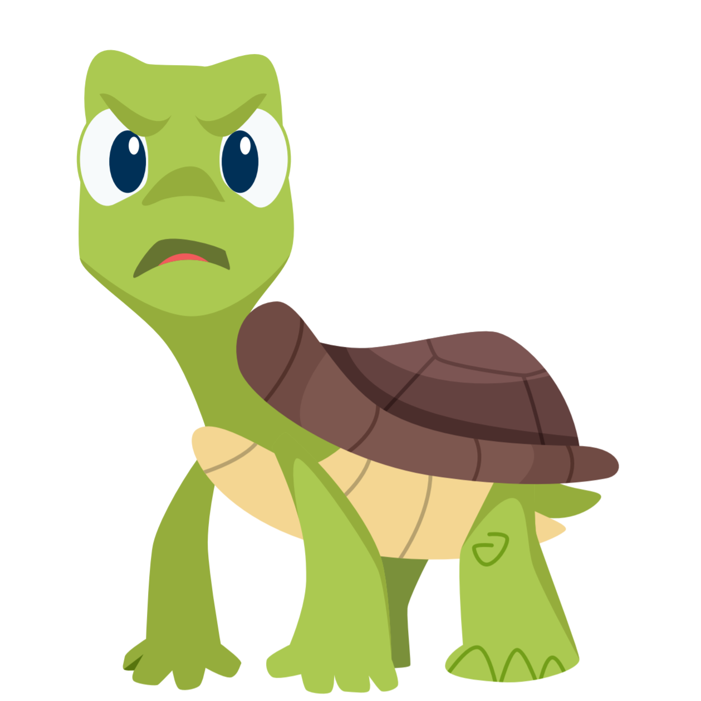
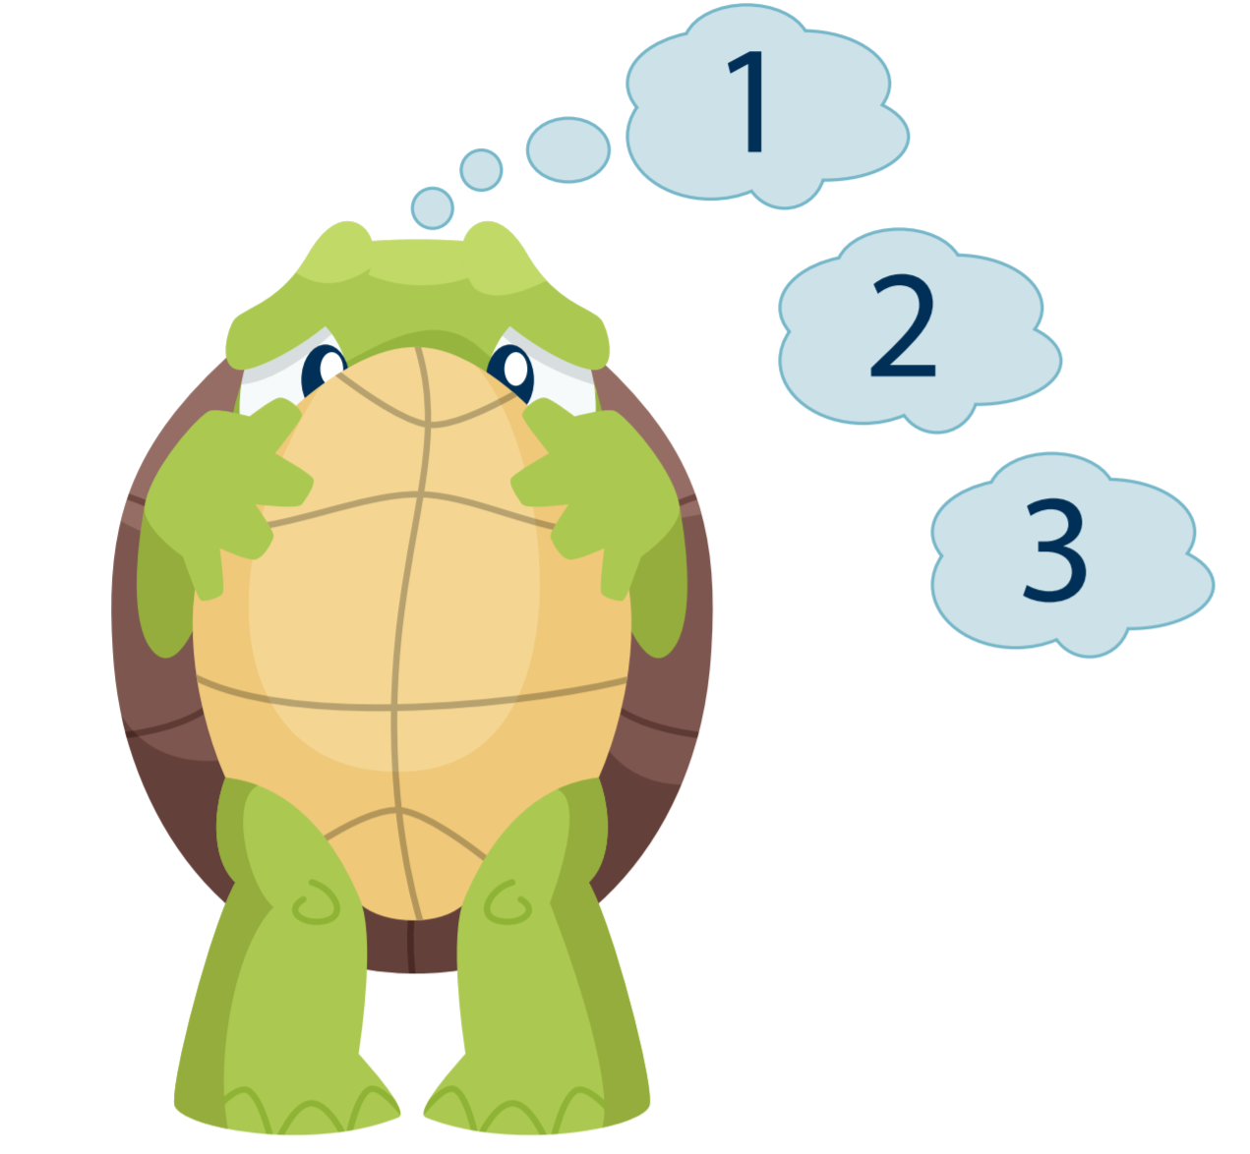
Tecnica de la Tortuga
1. Reconocer tus sentimientos
2. Detén tu cuerpo
3. Métete dentro de tu caparazón y respira profundamente 3 veces.
4. Sal cuando estés tranquilo y busca una solución.
Notes:
Turtle puppets with retractable heads can be found at: http://www.folkmanis.com/handpuppet_detail.php

Slide 13
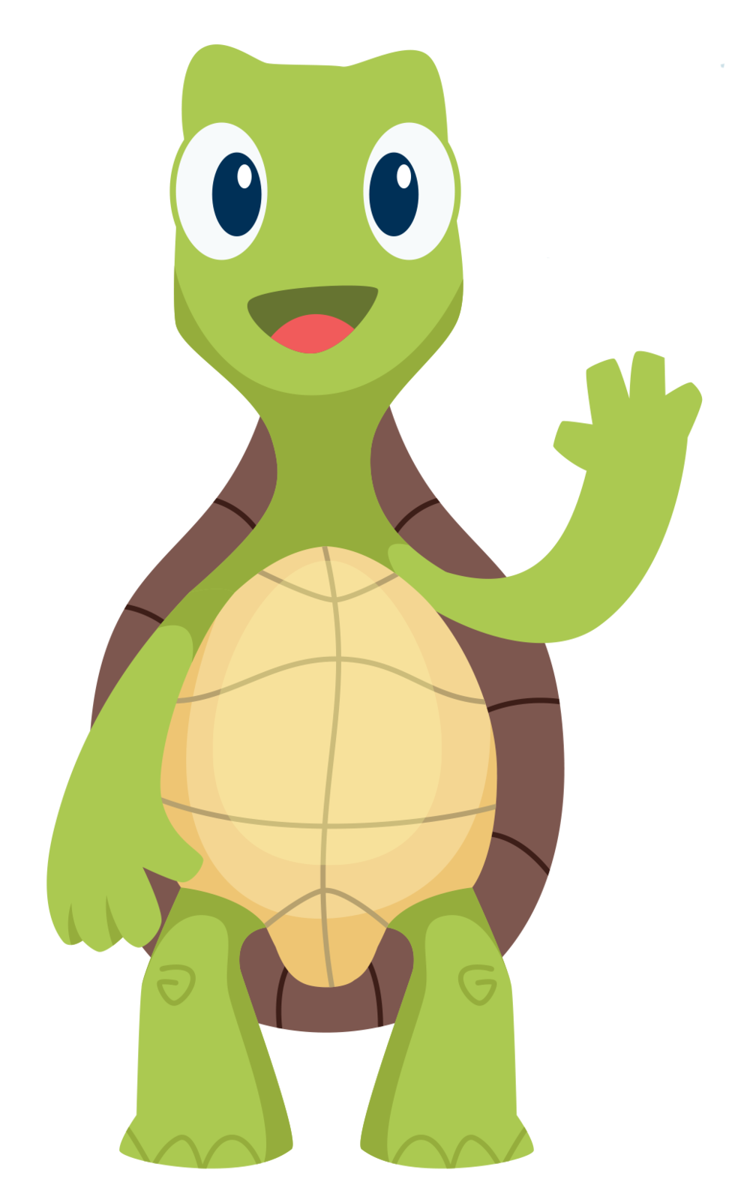
Una historia escrita para ayudar a enseñar la "Técnica de la tortuga" Por Rochelle Lentini Marzo 2005
La Tortuga Tucker toma tiempo para detenerse y pensar
La Tortuga Tucker toma tiempo para detenerse y pensar en casa
Notes:
Habla sobre la aplicación "Piensa, respira y haz" de Plaza Sésamo y/o la canción de Elmo

Slide 14
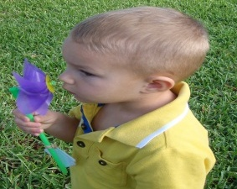
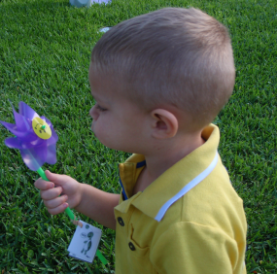
Enseñe y practique cómo respira Tucker
PRIMERO
DESPUES
huele las flores
la Tortuga Tucker
sabe cómo decirse
ALTO
& sopla el molinillo
Notes:
"Huela el chocolate caliente y sóplelo para enfriarlo".

Slide 16
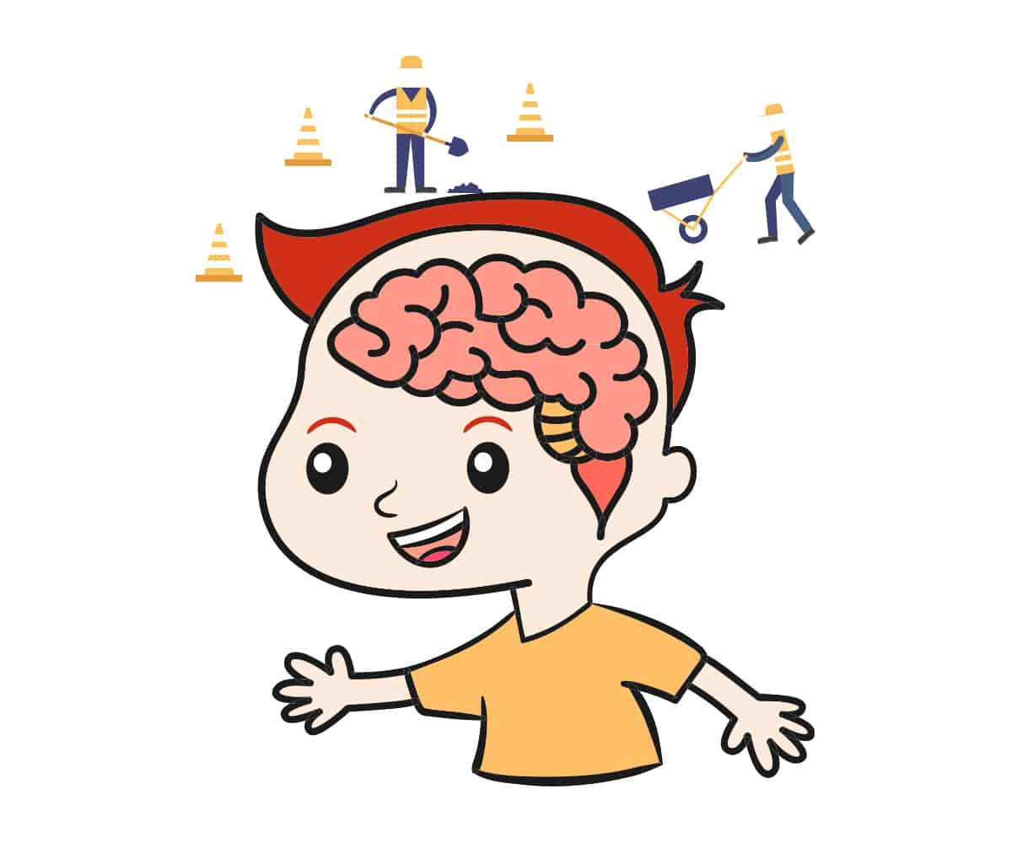
Autorregulación
el autocontrol ES SABER QUE PUEDES
La capacidad de comprendernos y gestionarnos a nosotros mismos:
Comportamientos
Emociones
Reacciones
Regularse a sí mismo en situaciones específicas
Mantener el cuerpo, la mente y las emociones concentrados
pero decidir que no lo harás

Slide 17
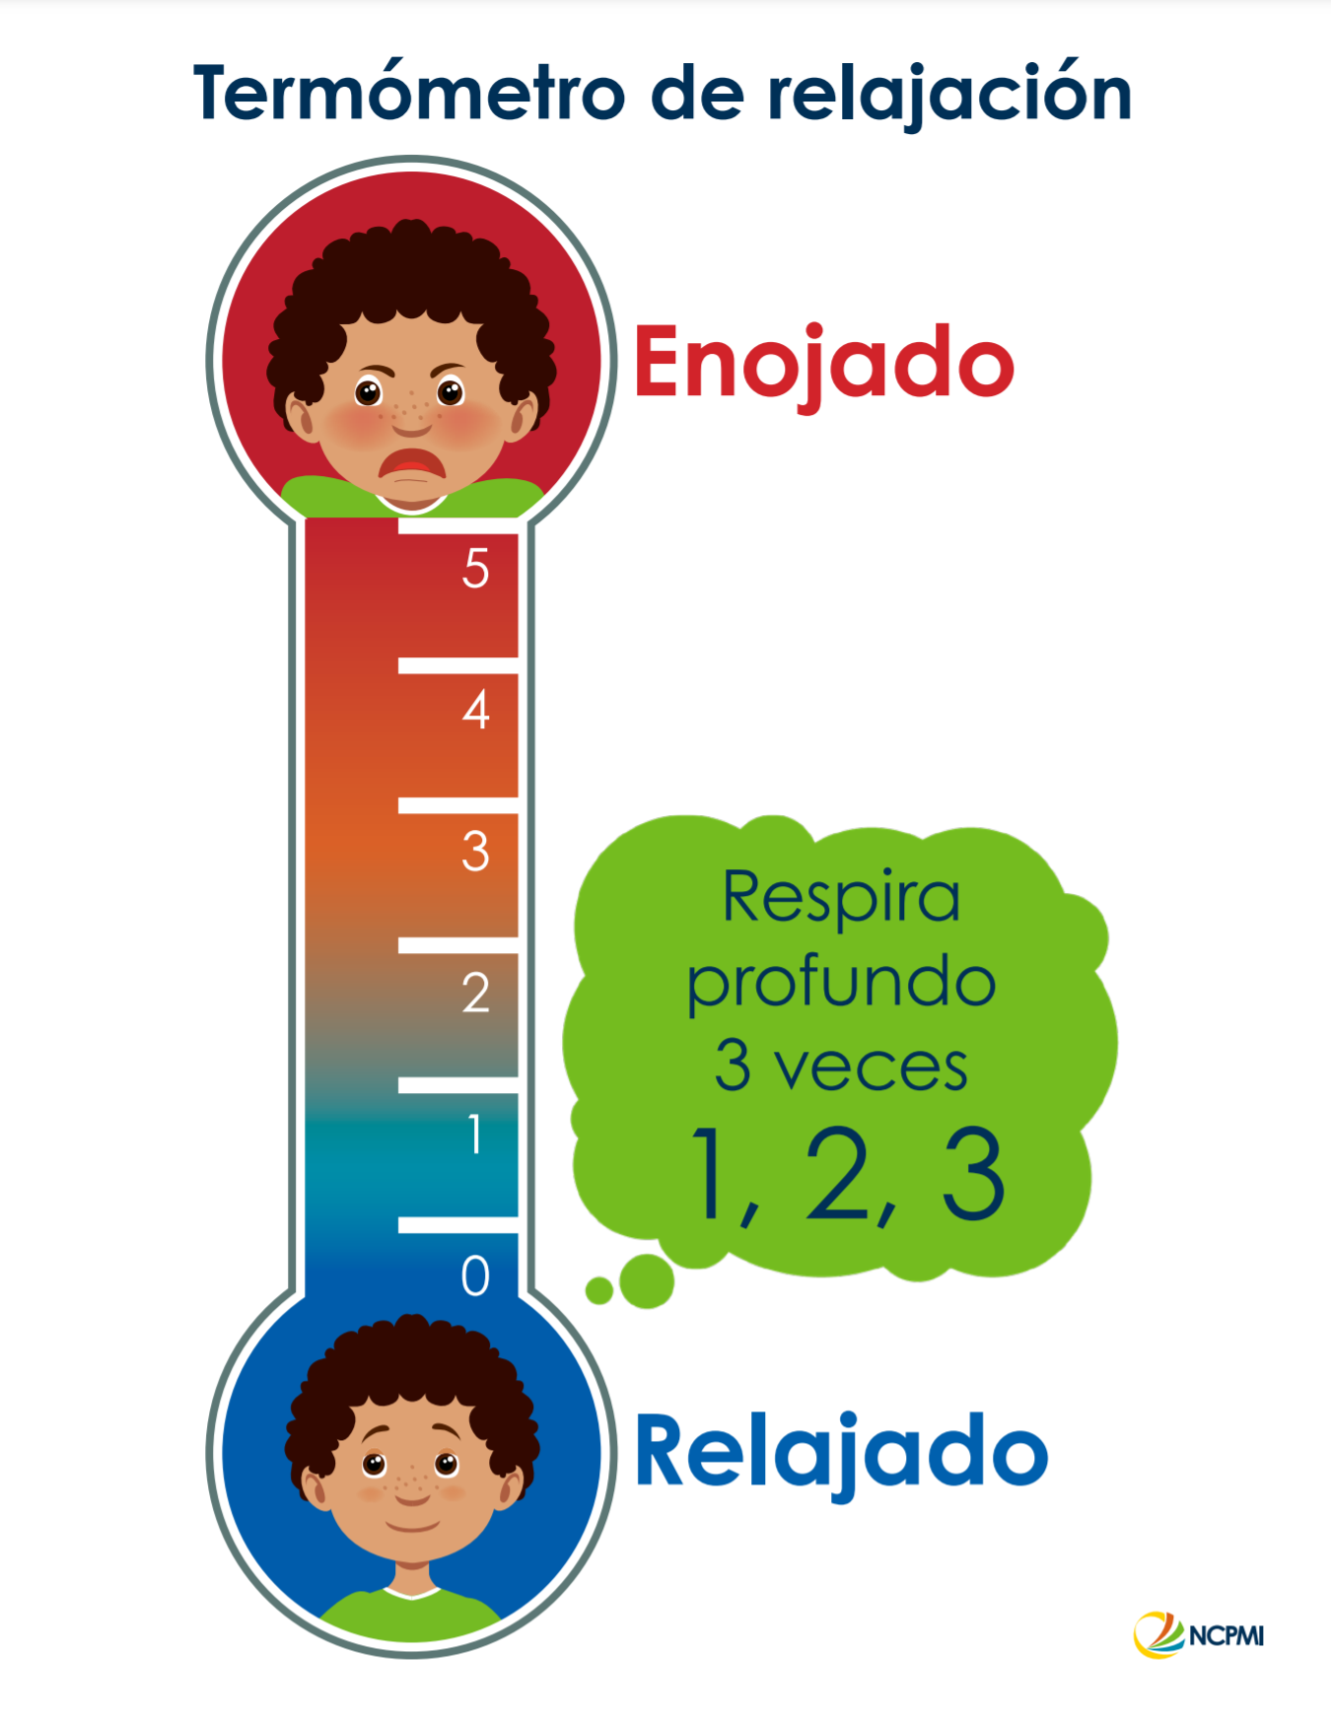
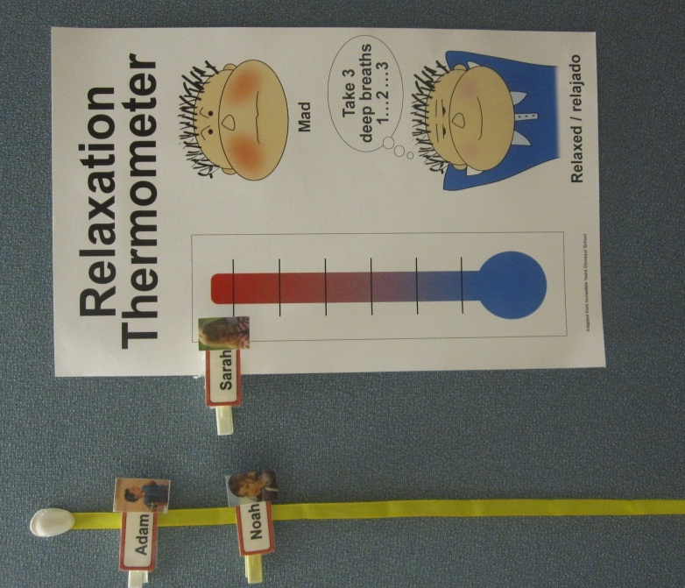
Notes:
Use alfileres de ropa para el nombre y / o foto del estudiante.

Slide 18
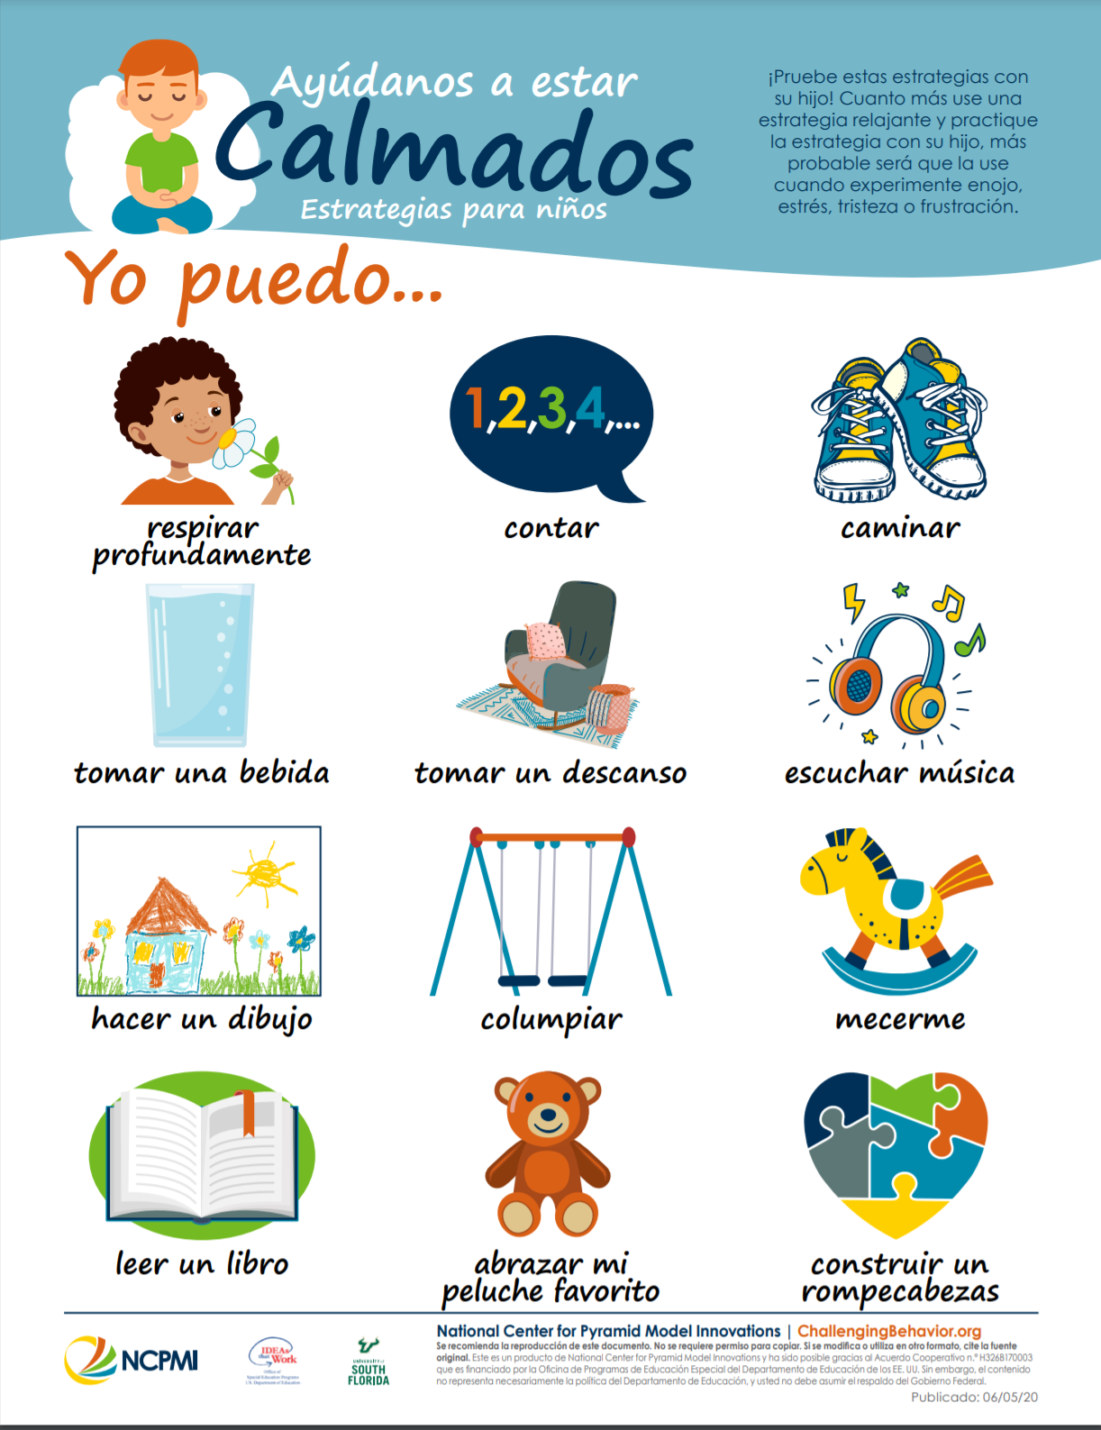

Slide 19
Algo en que pensar….
Cuando la gente pequeña es
sobrepasado por
GRANDES EMOCIONES
Es nuestro trabajo
compartir nuestra CALMA
y no unirse a su caos.
- L. Knost

Slide 20
Recursos
Respira, Piensa, y Haz con Sesame Street (puede bajar la aplicación gratuita en un tablet android o Apple) https://youtu.be/rN6mEP1dnPM O
Cancion de Elmo: Para y Respira https://youtu.be/BU2-dGqUJlE
CSEFEL: Center on the Social and Emotional Foundations for Early Learning (vanderbilt.edu)
Tarjetas de Soluciones (en casa)
Historia de Solucionar Problemas (en casa)
Imprimible de Respiración Profunda
La Tortuga Tucker toma tiempo para detenerse y pensar (en casa)
Encuesta: https://forms.gle/ALi2GbBFpvYke3RcA

